Slide 1
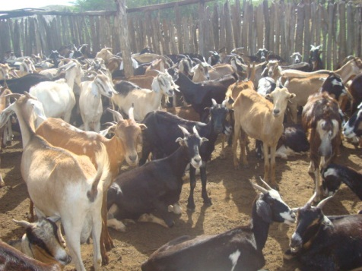
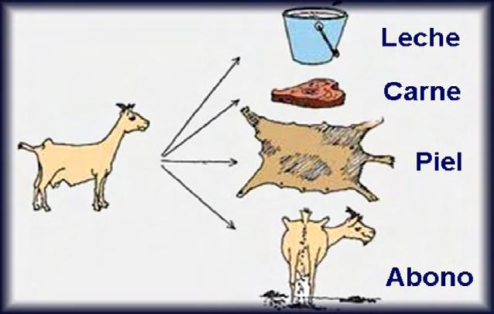
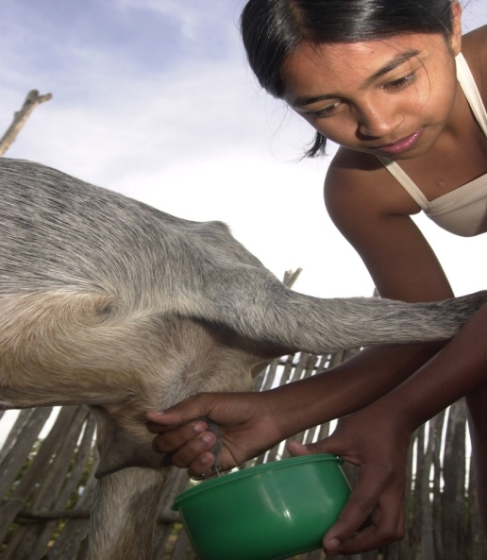
Cadena productiva en el emprendimiento: Construir una planta receptora de leche de cabra en la comunidad de La Vega, parroquia Montes de Oca, municipio Torres, estado Lara
Estudiante: Lisbe León

Slide 2
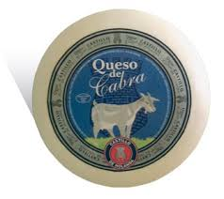
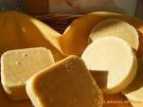

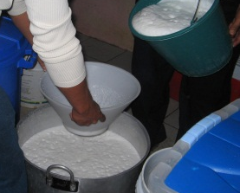

Cadena productiva
Sistema Primario
Sistema de Transformación
Sistema Comercialización
Consumo
Queso
Detallista
Intermediario
Autoconsumo
Producción de Leche de cabra
Consumo Local
Conserva
Intermediario
Detallista
Consumo Regional
Ricota
Mayorista
Detallista
Consumo Nacional
Suero
Consumo Local

Slide 3
Tipificación de los agentes de la cadena
Agentes
Actividades
Género
Ubicación
Geográfica
¿Cuántos son?
¿Cómo se relacionan?
Proveedores de
Insumos y Servicios
Venta de medicinas veterinarias ,cuajo,
Material de ferretería ,
Pacas de heno,
concentrado y minerales
Hombres y
mujeres de
30 a 50 años
Estado Lara
Compra y venta de productos,
y asesoría técnica en sanidad
10
Producción de leche. Transformación en
Queso de
cabra para autoconsumo
y venta a intermediarios.
Otras actividades: son
Jornaleros y agricultores.
Hombres y
mujeres mayores
de 30 años.
Compran Insumos y venden
sus productos y mano de obra.
Productores y productoras
Estado Lara
500 productores/as
Compran productos: Quesos, suero, conservas.
Además distribuyen a minorista.
Compran productos, especialmente queso. Llevan víveres a los productores.
Intermediarios
Hombres mayores de 40 años
Estado Lara
Desconocido
Intermediario de
otros subproductos como: animales de descarte, estiércol, pieles, etc.
Compran y transportan
estiércol a las zona
agrícola andina. Compran animales de descarte para la venta a restaurantes.
Los compradores andinos compran estiércol y llevan víveres a los productores.
Hombres mayores de 40 años
Zona andina, y restaurantes locales
Desconocido
Detallistas
Restaurantes
y Bodegas
Elaboran y venden platos
típicos.
Venta de quesos.
Restaurantes locales
Bodegas en la capital del estado
Compra, transforma y vende el servicio de comida típica.
Venta directa de quesos.
Desconocido
Consumidor
Compran productos
Hombres y mujeres
Estado Lara y algunos de la capital
Desconocido
Compran y consumen.

